Slide 1



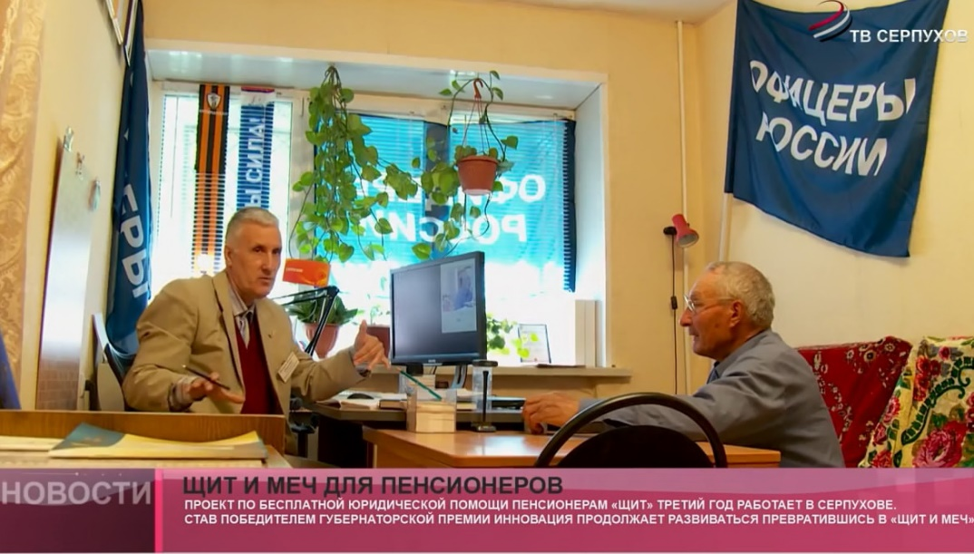







НАЗВАНИЕ ПРОЕКТА
«Социальная правовая помощь ЩИТ - технология добра»
НОМИНАЦИЯ: «Рожденные помогать»
АВТОР ПРОЕКТА:
Федоров Вячеслав Борисович
г. Серпухов Московская область

Slide 2
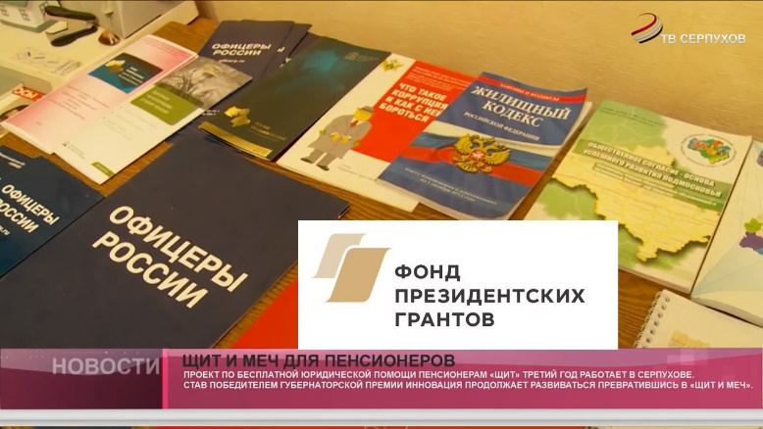


ЦЕЛИ И ЗАДАЧИ ПРОЕКТА
ЦЕЛЬ: Содействие в обеспечении защиты прав и свобод граждан пожилого возраста и малообеспеченных граждан (в эту категорию сейчас попадают практически все группы населения), повышение их правовой и финансовой грамотности, повышение знаний в области сохранения собственной безопасности в повседневной жизни и безопасности жизни окружающих, посредством просвещения, адресной поддержки и создания возможностей и мотивации к активной общественной деятельности.
ЗАДАЧА: Повышение информированности, адресная правовая, психологическая поддержка, обучение пожилых и малообеспеченных граждан правовой, финансовой грамотности, основам сохранения здоровья, имущества в повседневной жизни с целью применения полученных знаний на практике
Целевые группы: ветераны, люди с ограниченными возможностями здоровья, малоимущие граждане, лица, попавшие в трудную жизненную ситуацию
Имеет выраженный добровольческий компонент: команда проекта – волонтеры, члены общественной организации

Slide 3


ЭТАПЫ ПРОЕКТА И МЕТОДЫ РЕАЛИЗАЦИИ
БЫЛО
СЕЙЧАС
ПЛАНЫ
БУДУЩЕЕ
БУДЕТ ПОСЛЕ РЕАЛИЗАЦИИ ПРОЕКТА
5 лет назад
2020 г.
2021 г.
2022 г.
Обозримое будущее
Многопрофильный консультационно-правовой Центр
СПП ЩИТ
для поддержки людей попавших в трудную жизненную ситуацию
Проведение разовых правовых консультаций на базе Совета ветеранов Серпухова
Общественный Центр «Социальная правовая помощь ЩИТ»
поддержанный Фондом Президентских грантов
Создание мобильного Центра СПП ЩИТ
для проведения выездных консультаций
Снижение социальной напряженности в сфере взаимодействия граждан и НКО
с органами исполнительной власти

Slide 4




ОПИШИТЕ ДОБРОВОЛЬЧЕСКИЙ
КОМПОНЕНТ ПРОЕКТА
ОБЩИЕ РЕКОМЕНДАЦИИ ПО СОСТАВЛЕНИЮ СМЕТЫ
В настоящее время Общественный Центр социальной правовой помощи ЩИТ продолжает свое развитие по дополнительным направлениям: - оказание правовой поддержки семей с детьми под опекой и правовое сопровождение деятельности НКО; - создание и развитие виртуальных технологий правовой поддержки граждан в трудной жизненной ситуации
УКАЖИТЕ ПАРТНЕРОВ ПРИ НАЛИЧИИ
Рекомендации
моо «Центр Мастер Град»
Фонд Президентских грантов
ЦСИ Технологи добра
Организационная
Методическая, финансовая
Информационная

Slide 5



КОЛИЧЕСТВЕННЫЕ ПОКАЗАТЕЛИ
)
количество человек, получивших юридическую помощь на безвозмездной основе / 1100
количество человек, которым оказаны услуги в сфере образования, просвещения / 1215
количество человек, получивших юридическую помощь на льготной основе / 115
оказание бесплатной правовой помощи на постоянной основе семьям имеющим детей под опекой и многодетным семьям / 4
количество некоммерческих неправительственных организаций, получивших поддержку / 14
создание онлайн офиса
правовой помощи / 1
выпуск информационного буклета о деятельности Центра и брошюр со справочно-правовой информацией / 3500

Slide 6

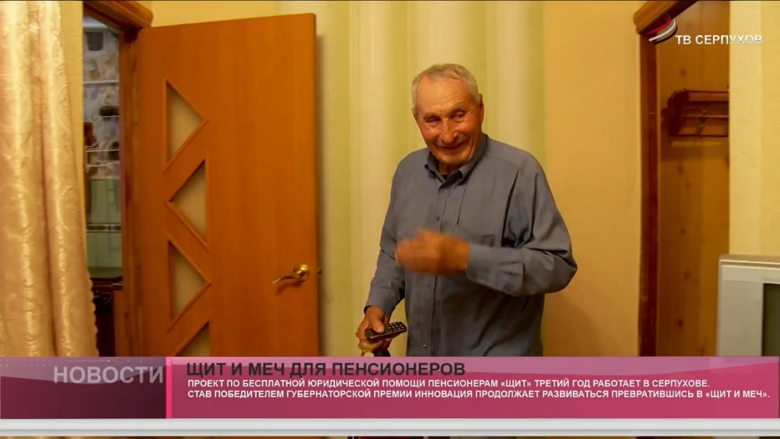
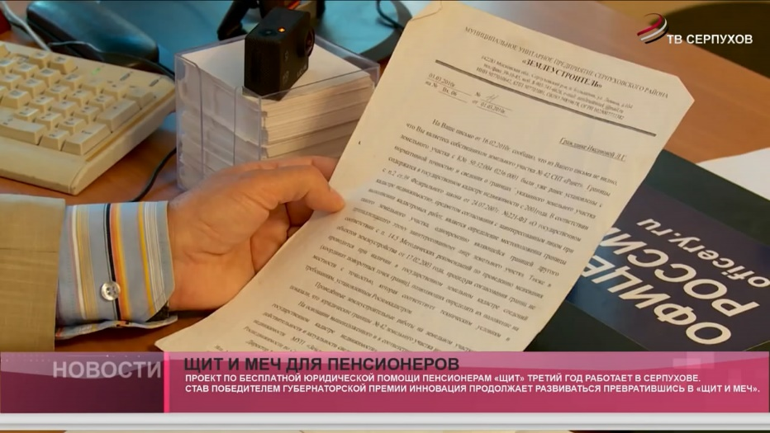
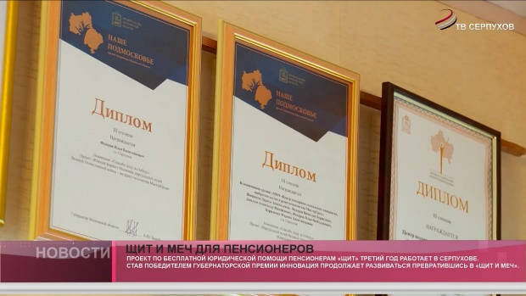
КАЧЕСТВЕННЫЕ ПОКАЗАТЕЛИ
Создание онлайн офиса и развитие общественного Центра "Социальная правовая помощь ЩИТ" для ветеранов, малоимущих граждан, семей с детьми под опекой и многодетным семьям, НКО в Серпухове . Снижение социальной напряженности в сфере взаимодействия граждан и НКО с органами исполнительной власти. Содействие развитию системы "Народного контроля"

Slide 7

ИНФОРМАЦИОННАЯ ОТКРЫТОСТЬ
1
2
Упоминания в СМИ
Наличие видео
«ЩИТ ВАМ В ПОМОЩЬ»
газета «Серпуховские вести» http://inserpuhov.ru/upload/201074_0805f078373b06158d08de704ec163fb40a499ee.pdf
«ЦЕНТР СПП ЩИТ»
газета «Серпуховские вести»
http://inserpuhov.ru/novosti/obschestvo/centr-socialno-pravovoy-pomoshchi-shchit-okazyvaet-besplatnuyu-yuridicheskuyu-pomoshch-naseleniyu-g-o-serpuhov
https://youtu.be/ljaOegvThoA
«Правовая консультация семей по опеке
СПП ЩИТ»
https://youtu.be/qOrejy0LlDU
«Выездная консультация ЩИТа на акции»
https://youtu.be/HL7231xmXwQ
Социальная правовая помощь ЩИТ - защита на конкурс Волонтер года
3
4
Упоминания в социальных сетях
Если у вас есть сайт
СПП ЩИТ https://vk.com/club12617285
Центр «Социальная правовая помощь ЩИТ»
https://www.sosadvokat.com/
СПП ЩИТ https://ok.ru/podvoryema

Slide 8

ЦЕЛЕСООБРАЗОНОСТЬ БЮДЖЕТА
1
Оплата труда (ГПД) привлеченных
специалистов – 686 000 руб.
Специалисты с компетенциями
которые отсутствуют у команды
2
Приобретение специализированного
оборудования – 503 000 руб.
Формирование
материально-технической базы
3
Офисные расходы – 50 000 руб.
Канцтовары и расходные материалы
для материального обеспечения
реализации проекта
4
Издательские, полиграфические и
сопутствующие расходы – 80 000 руб.
расходные материалы для выпуска
информационных буклетов и брошюр
5
Проведение тренингов с участниками и
волонтерами проекта – 100 000 руб.
По плану мероприятий

Slide 9
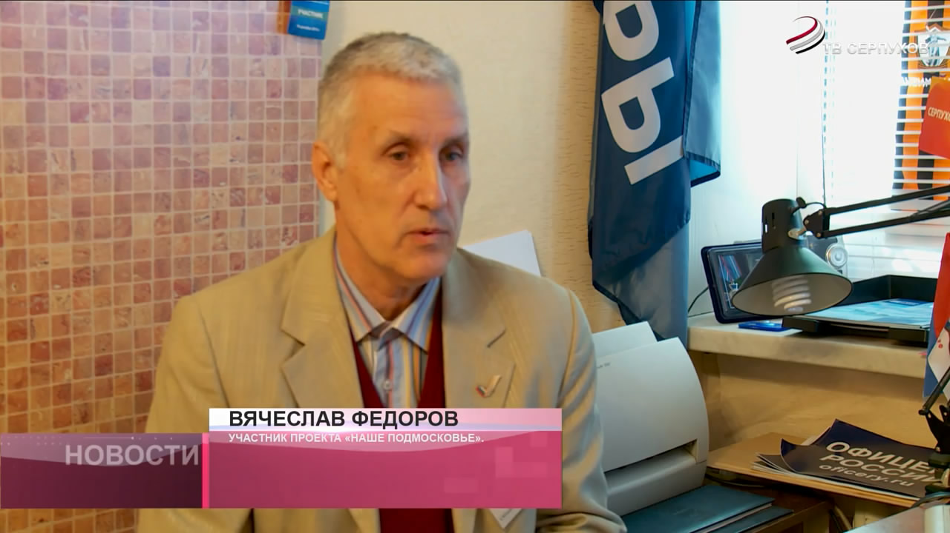

СПАСИБО ЗА ВНИМАНИЕ!
КОНТАКТЫ ПРОЕКТА:
https://www.sosadvokat.com/
+7 910 434 2516, fvb@rambler.ru
____________________________

